Slide 1
Администрация Дегтевского сельского поселения
~ БЮДЖЕТ ДЛЯ ГРАЖДАН ~
Проект бюджета Дегтевского сельского поселения Миллеровского района
на 2025 год и на плановый период
2026 и 2027 годов

Slide 2
Администрация Дегтевского сельского поселения
ОСНОВА ФОРМИРОВАНИЯ ПРОЕКТА БЮДЖЕТА ДЕГТЕВСКОГО СЕЛЬСКОГО ПОСЕЛЕНИЯ МИЛЛЕРОВСКОГО РАЙОНА НА 2025 ГОД И НА ПЛАНОВЫЙ ПЕРИОД 2026 И 2027 ГОДОВ
Положение послания Президента Федеральному Собранию, определяющие бюджетную политику
Основные направления бюджетной и налоговой политики Дегтевского сельского поселения на 2025-2027 годы
Проект областного закона «Об областном бюджете на 2025 год и на плановый период 2026 и 2027 годов»
Прогноз социально-экономического развития Дегтевского сельского поселения на 2025-2027 года
Муниципальные программы Дегтевского сельского поселения

Slide 3
Администрация Дегтевского сельского поселения
Особенности составления проекта бюджета Дегтевского сельского поселения Миллеровского района на 2025 год и на плановый период 2026 и 2027 годов
Бюджет сформирован с учетом изменений, внесенных в бюджетное и налоговое законодательство
Уточнение объема безвозмездных поступлений ко 2-му чтению бюджета в соответствии с проектом областного закона «Об областном бюджете на 2025 год и на плановый период 2026 и 2027 годов»
Параметры бюджета сформированы в учетом Плана мероприятий по росту доходного потенциала Дегтевского сельского поселения, оптимизации расходов бюджета Дегтевского сельского поселения Миллеровского района и сокращению муниципального долга Дегтевского сельского поселения до 2026 года
Соблюдение условий в соответствии с заключенными соглашениями по предоставлению из областного бюджета дотаций на выравнивание бюджетной обеспеченности и бюджетных кредитов

Slide 4
Основные направления бюджетной и налоговой политики Дегтевского сельского поселения на 2025-2027 годы
Администрация Дегтевского сельского поселения
Утверждены постановлением Администрации Дегтевского сельского поселения от 06.11.2024 № 106
Указ Президента РФ от 07.05.2018 № 204 «О национальных целях и стратегических задач развития Российской Федерации на период до 2026 года»
Сбалансированность бюджета
Устойчивость бюджетной системы
Повышение уровня жизни граждан
Приоритетные цели
Ключевые задачи
Реализация Указов Президента РФ
Достижение целей социально-экономического развития Дегтевского сельского поселения

Slide 5
Администрация Дегтевского сельского поселения
Меры, принимаемые для обеспечения сбалансированности бюджета Дегтевского сельского поселения Миллеровского района
Плана мероприятий по росту доходного потенциала Дегтевского сельского поселения, оптимизации расходов бюджета Дегтевского сельского поселения Миллеровского района и сокращению муниципального долга Дегтевского сельского поселения до 2026 года от 04.06.2019 № 42
Проведение взвешенной долговой политики

Slide 6
Основные характеристики бюджета Дегтевского сельского поселения Миллеровского района на 2025-2027 годы
Администрация Дегтевского сельского поселения
Тыс. рублей
Показатель | проект
 | 2024 | 2025 | 2026 | 2027
I. Доходы, всего | 14 589,9 | 16 550,6 | 16 607,2 | 13 787,1
из них:
налоговые и неналоговые доходы | 9 914,0 | 12 592,3 | 13 168,2 | 13 786,9
безвозмездные поступления | 4 675,9 | 3 958,3 | 3 439,0 | 0,2
II. Расходы, всего | 14 589,9 | 16 550,6 | 16 607,2 | 13 787,1
III. Дефицит (-), профицит (+) | 0,0 | 0,0 | 0,0 | 0,0

Slide 7
Основные параметры бюджета Дегтевского сельского поселения Миллеровского района на 2025 год
Администрация Дегтевского сельского поселения
Доходы бюджета
16 550,6
Расходы бюджета
14 589,9
тыс. рублей
Налог на доходы физических лиц 2 033,9
Безвозмездные поступления
3 958,3
Единый сельскохозяйственный налог
3 959,6
Государственная пошлина
12,5
Доходы от использования имущества, находящегося в государственной и муниципальной собственности 108,8
Земельный налог
6 227,8
Налог на имущество физических лиц 244,3
Штрафы, санкции
5,4
Общегосударственные вопросы 8 462,6
Национальная оборона 400,8
Жилищно-коммунальное хозяйство 925,2
Социальная политика 540,0
Культура и кинематография 6184,0
Национальная безопасность 20,0
Национальная экономика 15,0

Slide 8
Администрация Дегтевского сельского поселения
СТРУКТУРА НАЛОГОВЫХ И НЕНАЛОГОВЫХ ДОХОДОВ
БЮДЖЕТА Дегтевского сельского поселения
миллеровского района В 2025 ГОДУ
Всего 12 592,3 тыс. рублей
Налог на доходы физических лиц – 2033,9
Доходы получаемые в виде арендной платы – 84,4
Налог на имущество – 6472,1
Штрафы, санкции, возмещение ущерба – 5,4
Доходы от сдачи в аренду имущества – 24,4
Единый сельскохозяйственный налог – 3959,6
Государственная пошлина– 12,5

Slide 9
Динамика поступлений налога на доходы физических лиц в бюджет Дегтевского сельского поселения Миллеровского района
Администрация Дегтевского сельского поселения

Slide 10
Безвозмездные поступления от других бюджетов бюджетной системы Российской Федерации
Администрация Дегтевского сельского поселения
тыс. рублей
Наименование | Проект 2024 год | Проект 2025 год | Проект 2026 год | Проект 2027 год
ВСЕГО | 4675,9 | 3958,3 | 3439,0 | 0,2
в том числе:
Дотации | 4358,4 | 3557,3 | 3439,0 | 0,2
Субвенции | 317,5 | 401,0 | 437,7 | 0,2
Иные межбюджетные трансферты | 0,0 | 0,0 | 0,0 | 0,0
*) Объем межбюджетных трансфертов будет уточнен ко второму чтению проекта
областного бюджета

Slide 11
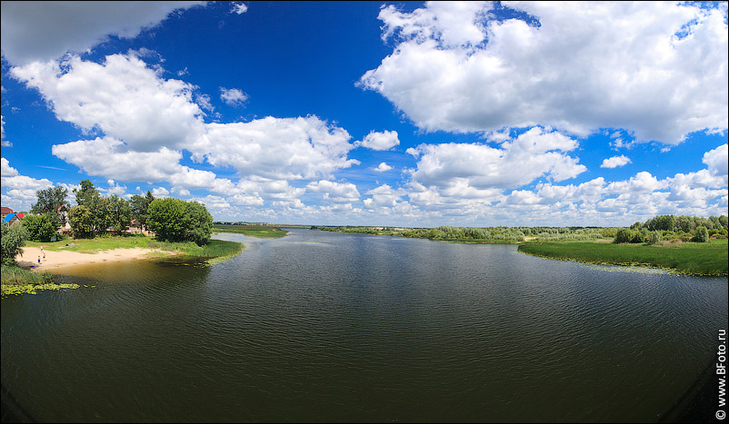
Динамика расходов бюджета Дегтевского сельского поселения Миллеровского района
Администрация Дегтевского сельского поселения
тыс. рублей
13,4 %

Slide 12
Администрация Дегтевского сельского поселения
Расходы бюджета Дегтевского сельского поселения Миллеровского района
в 2025 году
Общий объем расходов
в 2025 году – 16 550,6 тыс. руб.
тыс. рублей
Общегосударственные
вопросы – 8 462,6
Национальная оборона – 400,8
Национальная безопасность -20,0
Национальная экономика – 15,0
Жилищно – коммунальное
хозяйство – 925,2
Образование – 3,0
Культура – кинематография – 6184,0
Социальная политика – 540,0
12

Slide 13
Расходы бюджета Дегтевского сельского поселения Миллеровского района, формируемые в рамках муниципальных программ Дегтевского сельского поселения, и непрограммные расходы
Администрация Дегтевского сельского поселения
тыс. рублей
 | 2025 год | 2026 год | 2027 год
«Управление муниципальными финансами и создание условий для эффективного управления муниципальными финансами» | 8323,8 | 8484,0 | 7970,8
«Муниципальная политика» | 3,0 | 3,0 | 3,0
«Обеспечение пожарной безопасности и безопасности людей на водных объектах» | 20,0 | 20,0 | 20,0
«Обеспечение качественными жилищно-коммунальными услугами населения Дегтевского сельского поселения» | 1011,8 | 773,2 | 772,3
«Информационное общество» | 0,0 | 0,0 | 0,0
«Обеспечение общественного порядка и противодействие преступности» | 1,5 | 1,5 | 1,5
«Развитие культуры» | 6148,8 | 5298,2 | 4027,0
«Социальная поддержка граждан» | 540,0 | 540,0 | 194,3
Обеспечение доступным и комфортным жильем населения Дегтевского сельского поселения | 0,0 | 0,0 | 0,0
«Формирование современной городской среды на территории муниципального образования «Дегтевского сельского поселения» | 0,0 | 0,0 | 0,0
Всего по программам | 16048,9 | 15119,9 | 12988,9
Непрограммные расходы | 501,7 | 1487,3 | 798,2

Slide 14
Структура расходов по разделу «Культура, кинематография» на 2025 год
Администрация Дегтевского сельского поселения

Slide 15
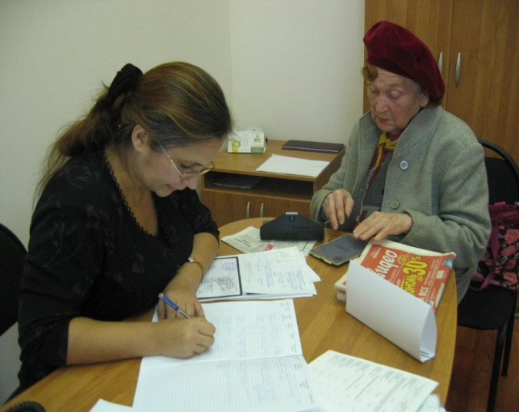
Администрация Дегтевского сельского поселения
Структура межбюджетных трансфертов
на 2025 год
Межбюджетные трансферты
3 958,3 тыс. рублей
(2 направления)
1 дотация
2 субвенции
Субвенции
(10,1%)
401,0
тыс. рублей
Дотации
(89,9%)
3557,3
тыс. рублей

Slide 16
Структура муниципального долга Дегтевского сельского поселения на 2025-2027 годы
Администрация Дегтевского сельского поселения
тыс. рублей
Наименование вида долгового обязательства | Проект бюджета (на 01.01.2025) | Проект бюджета (на 01.01.2026) | Проект бюджета (на 01.01.2027)
Муниципальный долг, всего | 0,00 | 0,00 | 0,00

